Slide 1
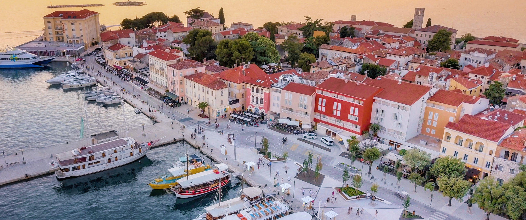

GRAD POREČ - PARENZO CITTÀ DI POREČ - PARENZO
Bilancio in breve per l’anno 2026

Slide 2
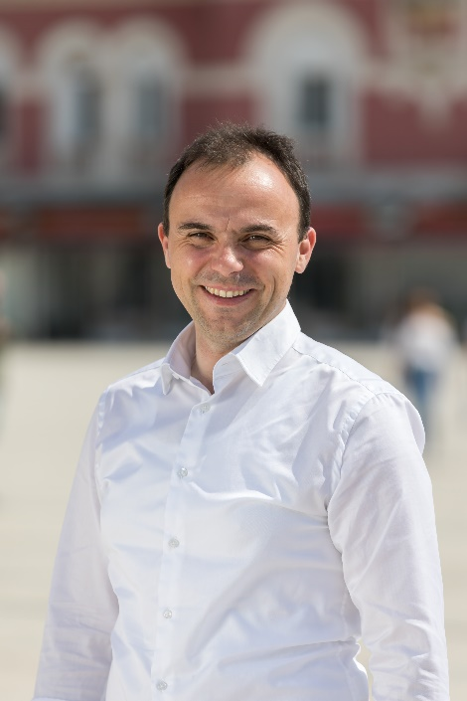
Care Parenzane e cari Parenzani,
La buona amministrazione della città inizia da una gestione finanziaria responsabile e trasparente. Per questo motivo, anche quest’anno vi presentiamo il Bilancio in breve per il 2026, una guida semplice e comprensibile al documento più importante per il funzionamento della nostra comunità. Con questo strumento desideriamo avvicinare le finanze cittadine a tutti voi e mostrare in modo chiaro dove e come vengono investiti i fondi comuni. Un ulteriore passo verso la trasparenza è rappresentato dall’applicazione disponibile sul sito web della Città, che consente di monitorare in tempo reale i pagamenti dal bilancio. Grazie a ciò, Parenzo è da anni una delle città più trasparenti della Croazia, come confermato dalle analisi indipendenti dell’Istituto di finanza pubblica.
L’arrivo del nuovo autobus elettrico consentirà l’introduzione di una linea aggiuntiva sulla tratta Parenzo–Mompaderno, includendo i centri abitati lungo il percorso, rendendo il trasporto pubblico più accessibile e più rispettoso dell’ambiente.
Parenzo sta compiendo grandi passi verso la copertura completa della rete fognaria. Solo quest’anno sono in corso i lavori a Monspinoso, Michelici, Filippini, Montisana, Finida Nord e Saladinca, mentre prosegue la progettazione negli altri insediamenti. Sono previsti ulteriori investimenti nell’illuminazione pubblica, nell’asfaltatura, nella sistemazione di parcheggi, parchi giochi e altre infrastrutture: continua la sistemazione della zona pedonale di Porto Cervera, è iniziata la costruzione della rotatoria all’ingresso principale di Varvari in collaborazione con Hrvatske ceste (Strade croate), sta per iniziare la realizzazione della pista pedonale e ciclabile Villanova–Cucaz, prosegue la sistemazione del lungomare cittadino – dopo la Marina, ora nel tratto dal Tribunale comunale all’alzaia – e aprirà la nuova passeggiata Anton Restović a Pizal, insieme alla strada Parenzo–Torre ristrutturata, solo per citare alcuni interventi.
Sono stati ristrutturati i campi polivalenti del Centro sportivo‑ricreativo Veli Jože, così come gli spogliatoi e i locali del palazzetto Veli Jože. Quest’anno prevediamo ulteriori investimenti nel campus calcistico Jadran Poreč dove intendiamo costruire un nuovo campo e stiamo progettando un ampliamento aggiuntivo, oltre a investire nello Stadio Veli Jože e nella ristrutturazione dei locali della Palestra.
Prosegue anche il ciclo del più grande investimento nel centro storico degli ultimi trent’anni, con la ristrutturazione della sede del Museo del territorio parentino e della Casa dei Due Santi. Negli ultimi mesi sono stati completati i lavori alla Casa Romanica, alla Chiesa della Madonna degli Angeli, nonché l’attesa ristrutturazione dell’edificio della Stazione di Polizia e dell’edificio dell’Autorità Portuale. Prevediamo inoltre che a breve inizierà la ristrutturazione dell’edificio del Tribunale comunale, in collaborazione con lo Stato.
Naturalmente continueremo con tutti quei programmi e progetti finanziariamente meno impegnativi, ma non per questo meno importanti, che contribuiscono a migliorare la qualità della vita dei nostri cittadini. Tra questi desideriamo evidenziare gli investimenti nell’istruzione prescolare e scolastica, nello sport, nella sanità, nella cultura e nell’assistenza ai nostri concittadini anziani. Per noi è fondamentale essere socialmente sensibili e presenti quando i cittadini hanno più bisogno, motivo per cui continueremo a erogare assistenza finanziaria diretta e sussidi a chi ne ha necessità.
Spero che attraverso il Bilancio in breve possiate conoscere meglio le possibilità e gli obblighi di finanziamento del bilancio comunale e che, insieme, attraverso le vostre proposte e i vostri suggerimenti, possiamo destinare le risorse a beneficio di tutti i cittadini di Parenzo. Vi invito pertanto a inviare le vostre proposte all’indirizzo: ured.gradonacelnika@porec.hr
Il vostro sindaco Loris Peršurić
Come negli anni precedenti, il bilancio garantisce un elevato livello di servizi pubblici per tutte le generazioni dei nostri concittadini. Abbiamo mantenuto standard elevati in tutti i settori: dall’istruzione prescolare e scolastica, alla sanità e all’assistenza sociale, fino allo sport, alla cultura e allo sviluppo urbano. Parenzo è una città che si prende cura dei suoi cittadini e tutti i progetti pianificati hanno un obiettivo comune: migliorare la qualità della vita in ogni parte del territorio della città.
Continuiamo a dedicare particolare attenzione ai nostri concittadini anziani. È in corso l’ampliamento della Casa per persone anziane e non autosufficienti di Parenzo, che al termine dei lavori disporrà di 120 posti letto e di un reparto di degenza, garantendo un’assistenza accessibile e di qualità quando è più necessaria. Cofinanziamo due terzi del costo del soggiorno, rendendo la struttura la più accessibile dell’Istria, e continuiamo a sostenere l’hospice (struttura per cure palliative), a erogare integrazioni pensionistiche alle persone con redditi più bassi, a finanziare programmi di assistenza medico‑ricreativa e molte altre misure. Quest’anno sono stati inoltre stanziati fondi per il “buono natalizio” destinato a tutti i pensionati, pari a 111 euro.
Stiamo compiendo un passo importante anche nella risoluzione del problema abitativo. Negli ultimi anni abbiamo aiutato quasi quaranta famiglie di Parenzo a risolvere la propria situazione abitativa attraverso sovvenzioni. In linea con la Strategia nazionale annunciata, nel prossimo periodo ci concentreremo anche sulla garanzia di alloggi per il personale carente – medici, specialisti, infermieri e assistenti – oltre che per le famiglie parentine.

Slide 3
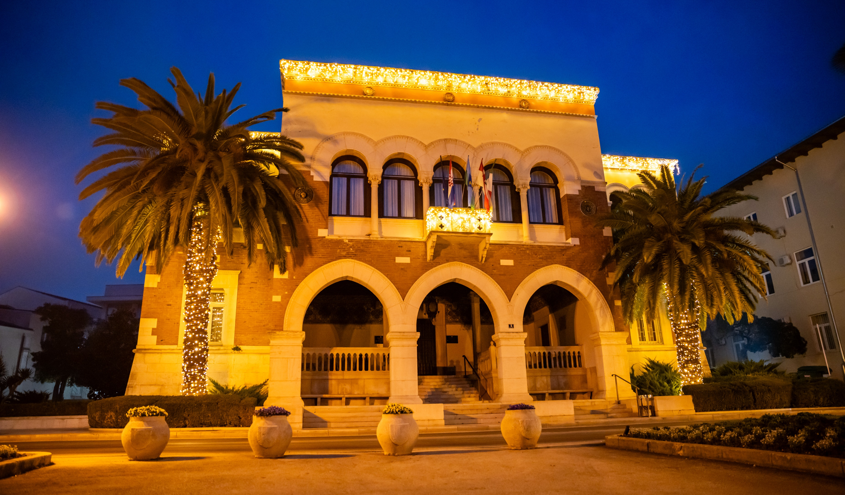
COS’ È IL BILANCIO?
Il bilancio è il principale documento finanziario della Città: definisce tutte le entrate annuali previste e tutte le spese programmate, ed è approvato dal Consiglio cittadino. Si riferisce all’anno fiscale che inizia il 1° gennaio e termina il 31 dicembre.
Questo Bilancio in breve presenta in forma sintetica il Bilancio della Città di Poreč‑Parenzo per il 2026 e offre a tutti i cittadini una panoramica chiara delle entrate e delle uscite comunali, con l’obiettivo di fornire informazioni trasparenti e comprensibili su come vengono utilizzate le risorse pubbliche.
CITTÀ TRASPARENTE
Accesso ancora più semplice alle finanze cittadine tramite l'applicazione Città trasparente disponibile su www.porec.hr

Slide 4
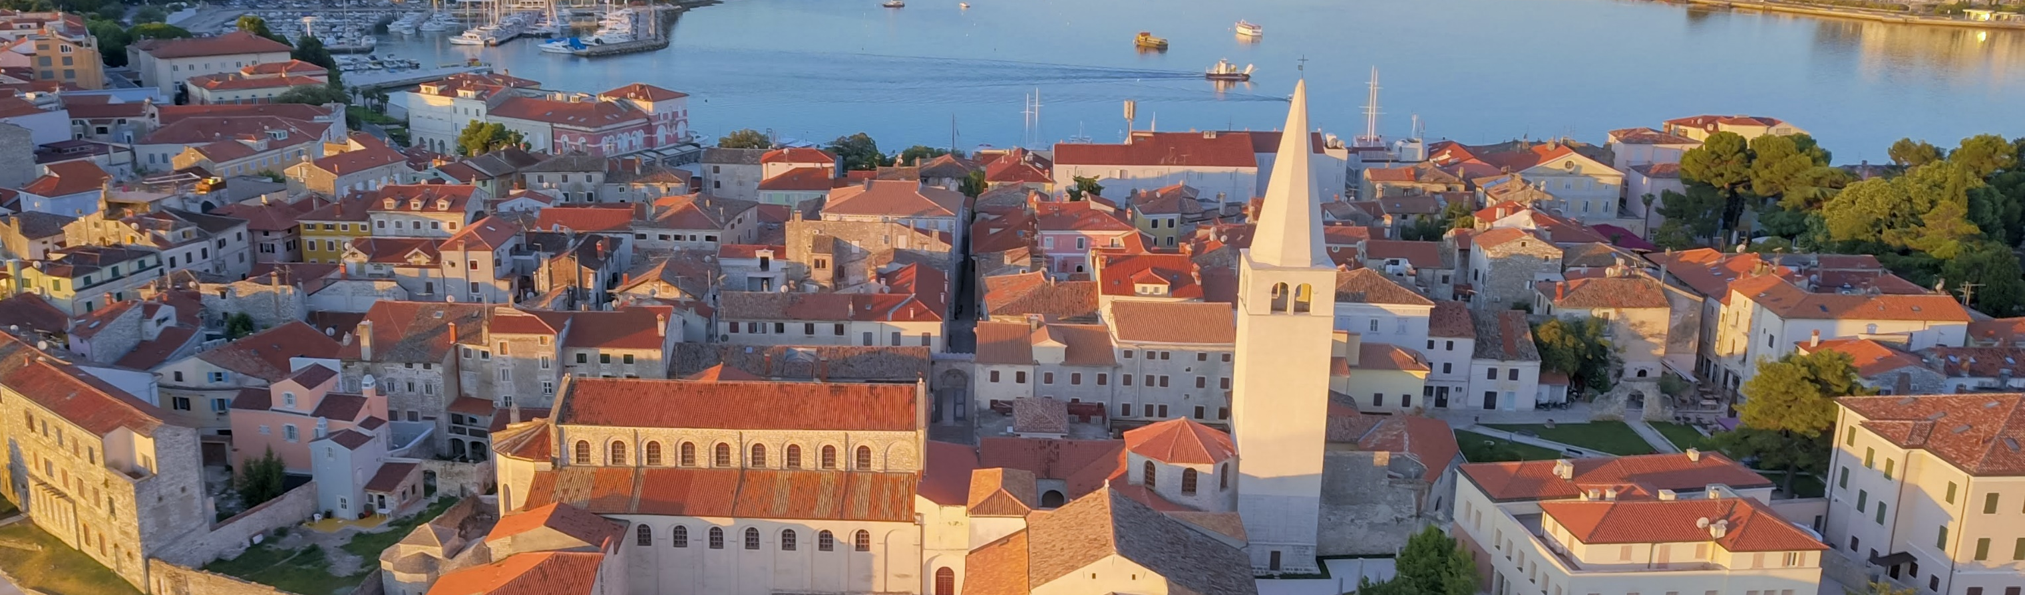
COSA SI PUÒ COMPRENDERE DAL BILANCIO?
Quali sono e a quanto ammontano le entrate totali della Città?
A quanto ammontano le spese complessive della Città?
Quali attività, servizi e progetti vengono finanziati con le risorse comunali?
Quanto costa il funzionamento dell’amministrazione cittadina?
Quanto la Città investe nelle scuole dell’infanzia, nell’istruzione elementare, nella sanità e nell’assistenza sociale?
Quali sono gli investimenti destinati alla manutenzione e alla costruzione delle infrastrutture comunali?
Quante risorse vengono dedicate alla cultura e allo sport?
Quali fondi sono destinati alle organizzazioni della società civile?
DOVE TROVARE MAGGIORI INFORMAZIONI SUL BILANCIO?
nel Bollettino Ufficiale della Città di Poreč-Parenzo, n. 23/2025
sul sito web della Città www.porec.hr
Assessorato alle finanze della Città di Poreč-Parenzo, Riva maresciallo Tito 4

Slide 5
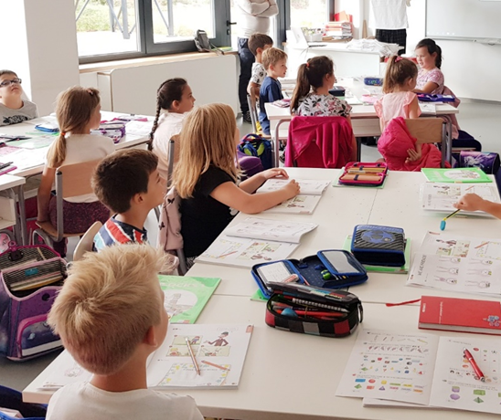
QUALI ATTIVITÀ SVOLGE LA CITTÀ?
La Città esercita funzioni di interesse pubblico locale finalizzate a garantire il benessere della comunità
pianificazione territoriale e urbanistica
sviluppo insediativo ed edilizia residenziale
gestione dell’economia comunale
organizzazione del traffico e della mobilità
protezione antincendio e protezione civile
assistenza sanitaria nell’ambito delle competenze locali
BENEFICIARI DEL BILANCIO
l bilancio della Città di Poreč‑Parenzo è un bilancio consolidato che comprende tutte le entrate e le spese degli enti che rientrano nella tesoreria comunale. Include sia i fondi generati attraverso le attività proprie degli utenti del bilancio, sia le risorse trasferite dal bilancio della Città.
I beneficiari del bilancio della Città di Poreč‑Parenzo sono:
UNITÀ DEI VIGILI DEL FUOCO
SCUOLA DELL’INFANZIA RADOST
SCUOLA DELL’INFANZIA PAPERINO
SCUOLA DELL’INFANZIA PARENZO
SCUOLA ELEMENTARE PARENZO
SCUOLA ELEMENTARE FINIDA
SCUOLA D’ARTE PARENZO
SCUOLA ELEMENTARE ITALIANA BERNARDO PARENTIN
UNIVERSITÀ POPOLARE APERTA PARENZO
BIBLIOTECA CIVICA
MUSEO DEL TERRITORIO PARENTINO
ISTITUZIONE “CITTÀ SANA – PARENZO”
CASA PER PERSONE ANZIANE E NON AUTOSUFFICIENTI PARENZO
CONSIGLI DELLE MINORANZE NAZIONALI: ITALIANA, ALBANESE, BOSNIACA E SERBA
ASSISTENZA ALL’INFANZIA
ISTRUZIONE ED EDUCAZIONE ELEMENTARE
CULTURA
ASSISTENZA SOCIALE
SPORT
TUTELA E MIGLIORAMENTO DELL’AMBIENTE

Slide 6
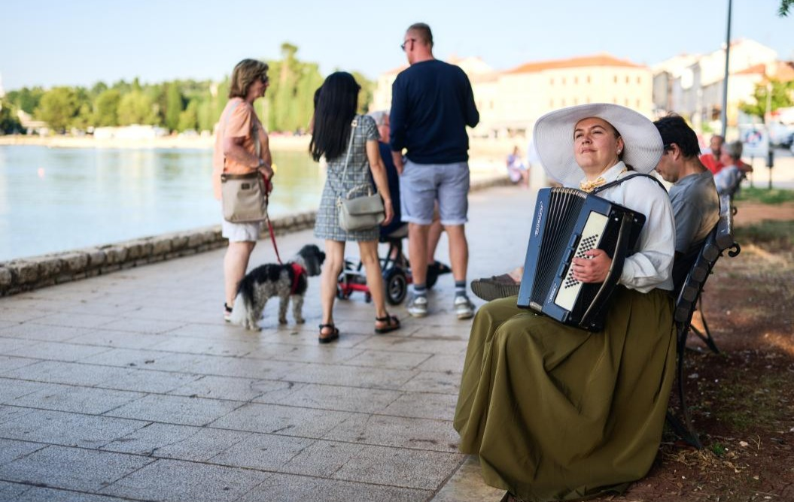
COME SONO PIANIFICATE LE ENTRATE DELLA CITTÀ
Entrate da imposte imposta sul reddito, condivisa con la Regione Istriana imposta sulle transazioni immobiliari imposte sugli immobili, sui consumi e sull’uso di aree pubbliche | 22.282.008
Sussidi da altri bilanci (UE, Stato, Regione e altri enti pubblici) | 13.625.005
Entrate da immobili (interessi, concessioni, affitti, contributi per la tutela dei beni culturali, ecc.) | 1.883.049
Entrate da diritti amministrativi e normative speciali (imposta di soggiorno, cofinanziamenti, contributo per le utenze, canone di utenza) | 11.908.087
Redditi da capitale (vendita di terreni e fabbricati) | 2.638.670
Altri redditi e proventi finanziari | 7.033.956
TOTALE | 59.370.775

Slide 7
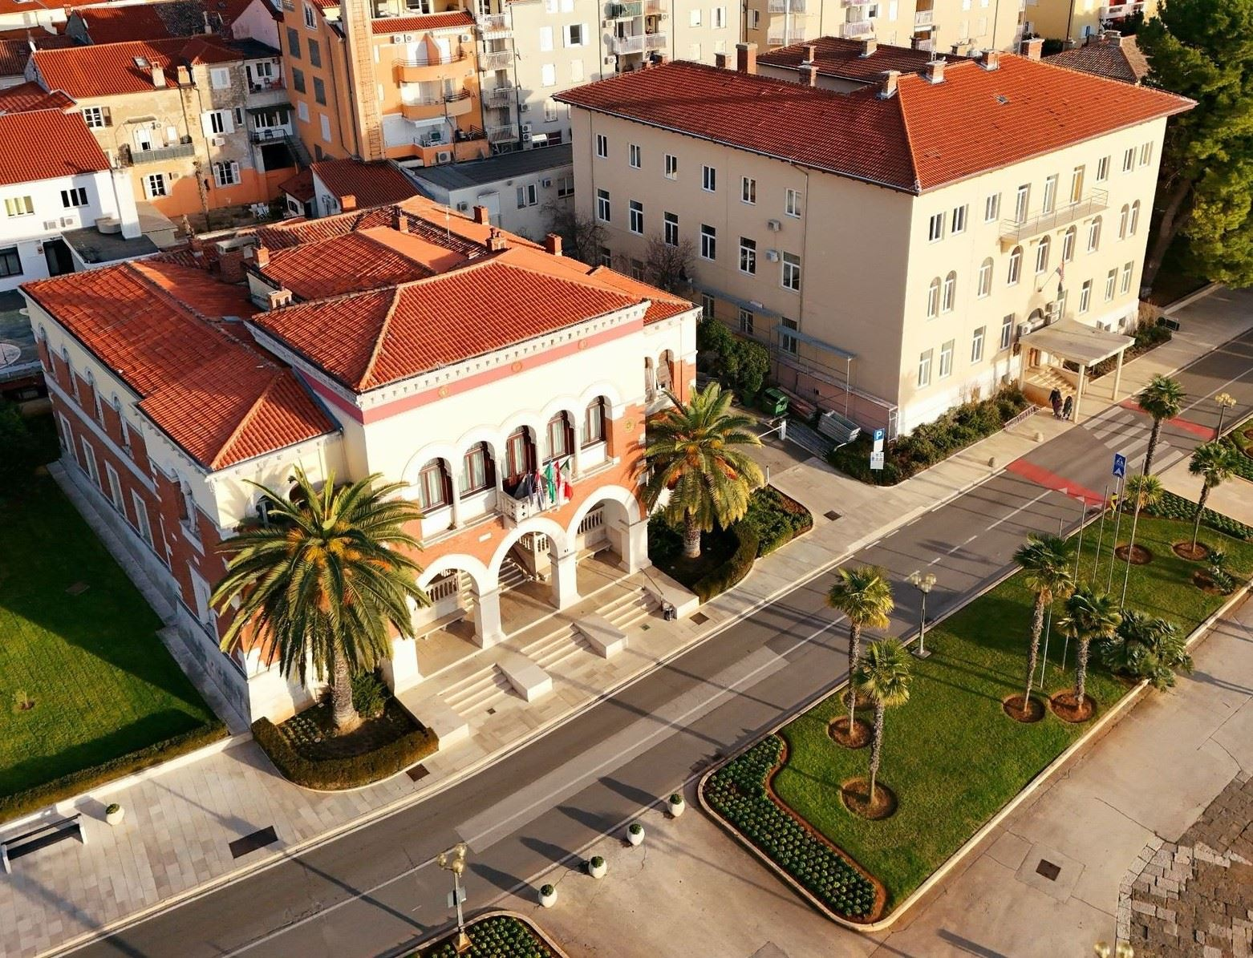
COME SI DISTRIBUISCONO I FONDI DEL BILANCIO
ASSESSORATO ALL’AMMINISTRAZIONE GENERALE | 5.667.525
ASSESSORATO ALLE FINANZE | 2.704.905
ASSESSORATO AGLI AFFARI SOCIALI | 43.589.700
ASSESSORATO ALL’ECONOMIA E DELL’UE | 2.266.500
ASSESSORATO AL SISTEMA COMUNALE | 12.983.910
ASSESSORATO ALLA PIANIFICAZIONE TERRITORIALE E TUTELA DELL’AMBIENTE | 1.560.760
ASSESSORATO ALL’ASSETTO TERRITORIALE ED EDILIZIA | 210.500
TOTALE | 68.983.800

Slide 8
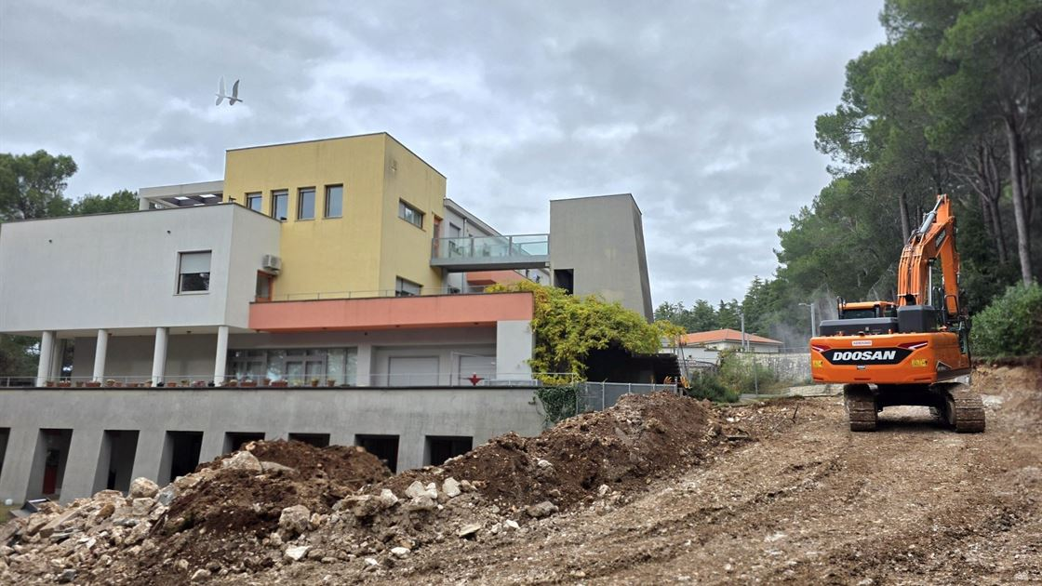
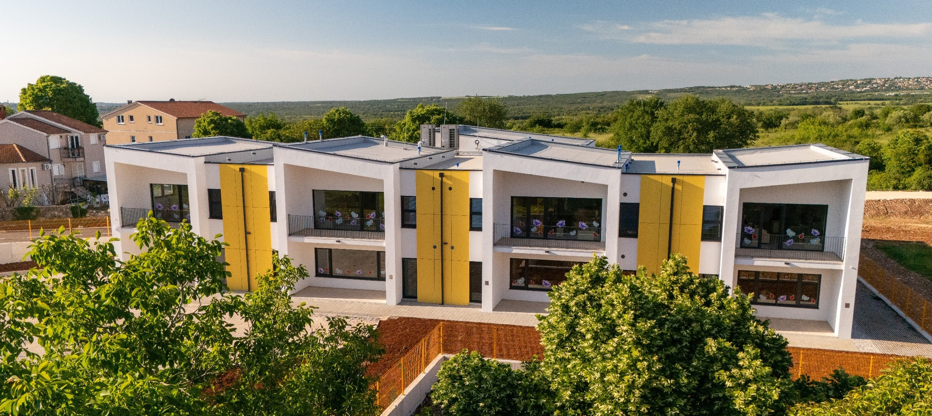
INVESTIRE NELLA QUALITÀ DELLA VITA

Slide 9
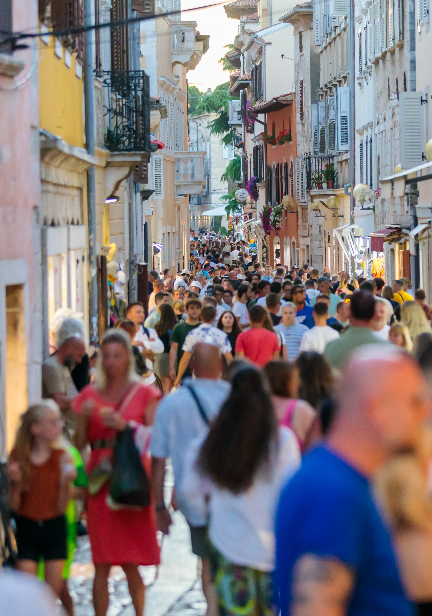
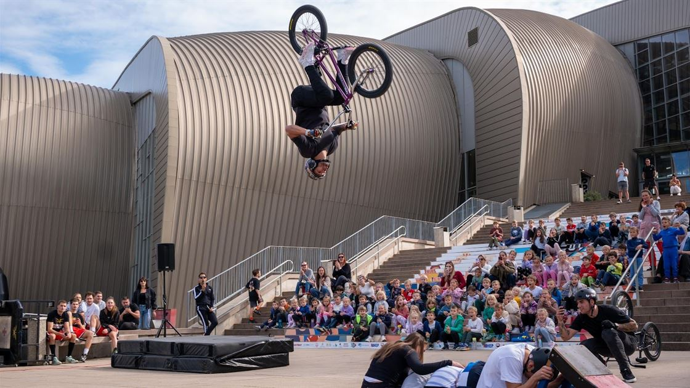
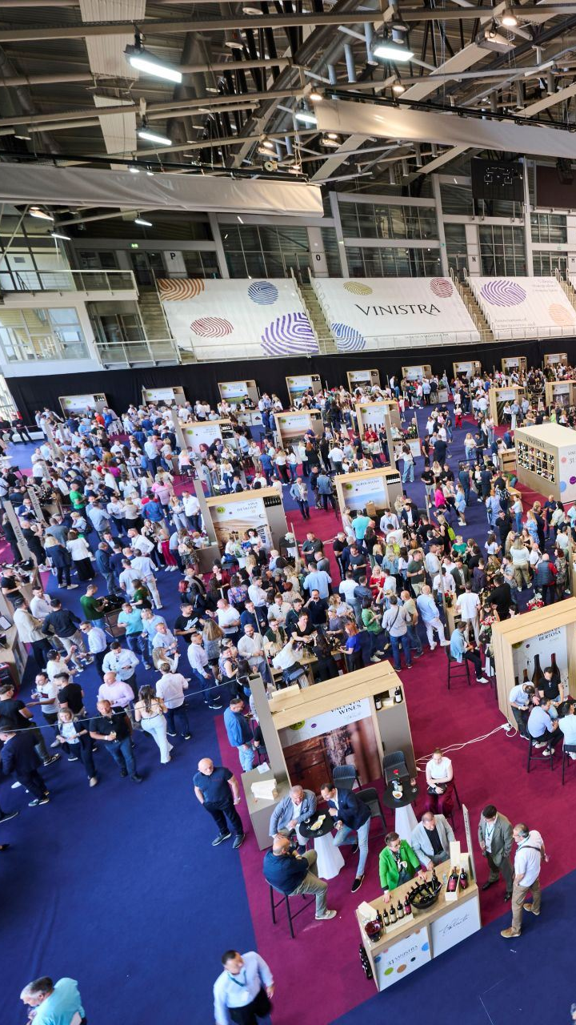
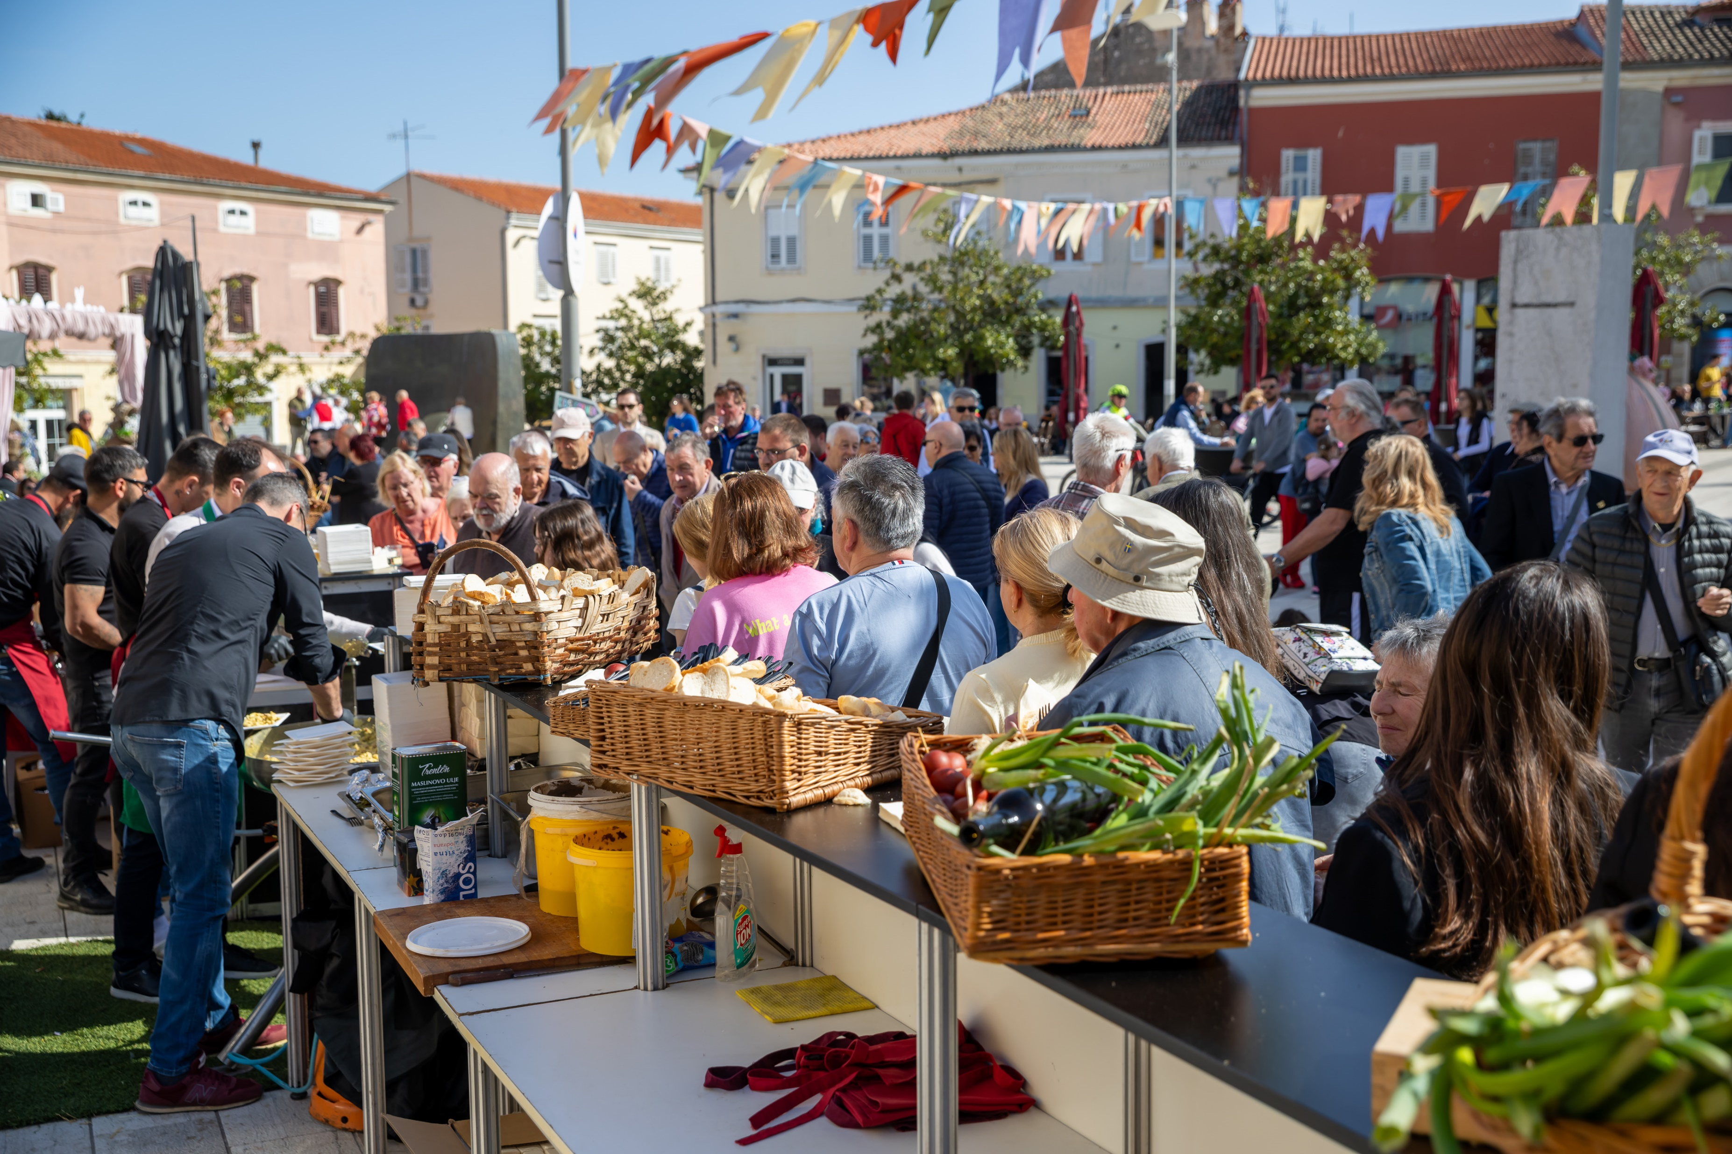
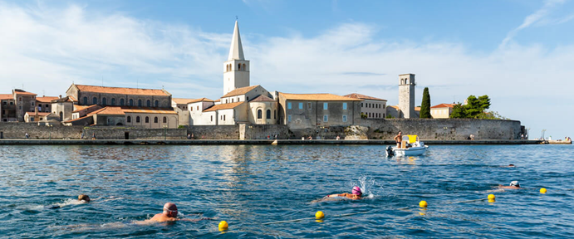
INVESTRIE NELLA QUALITÀ DELLA VITA

Slide 10
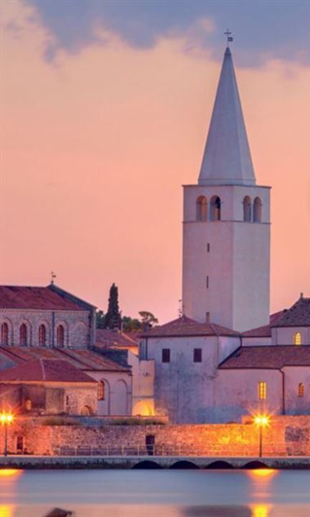
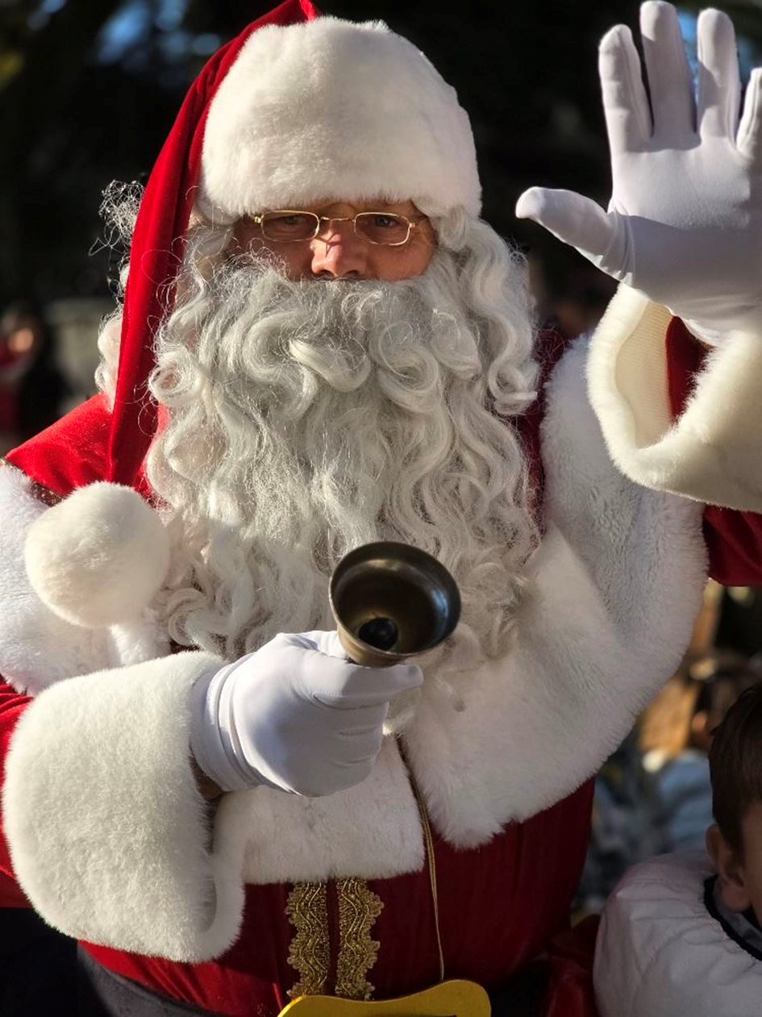
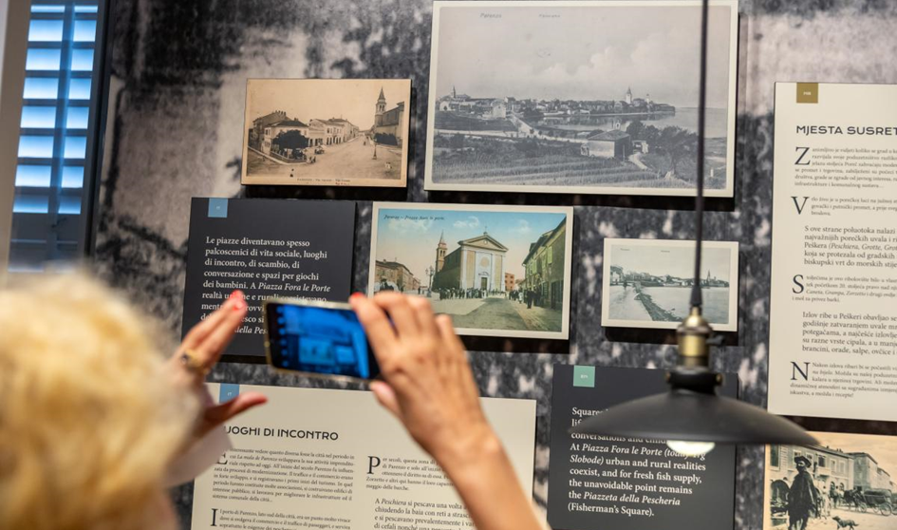
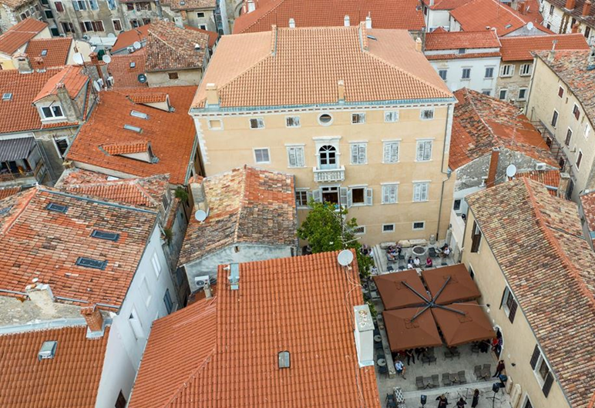
INVESTRIE NELLA QUALITÀ DELLA VITA

Slide 11
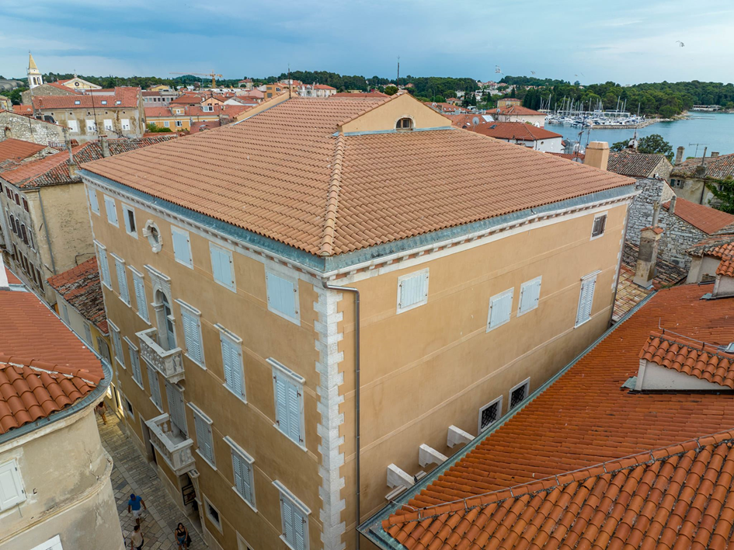
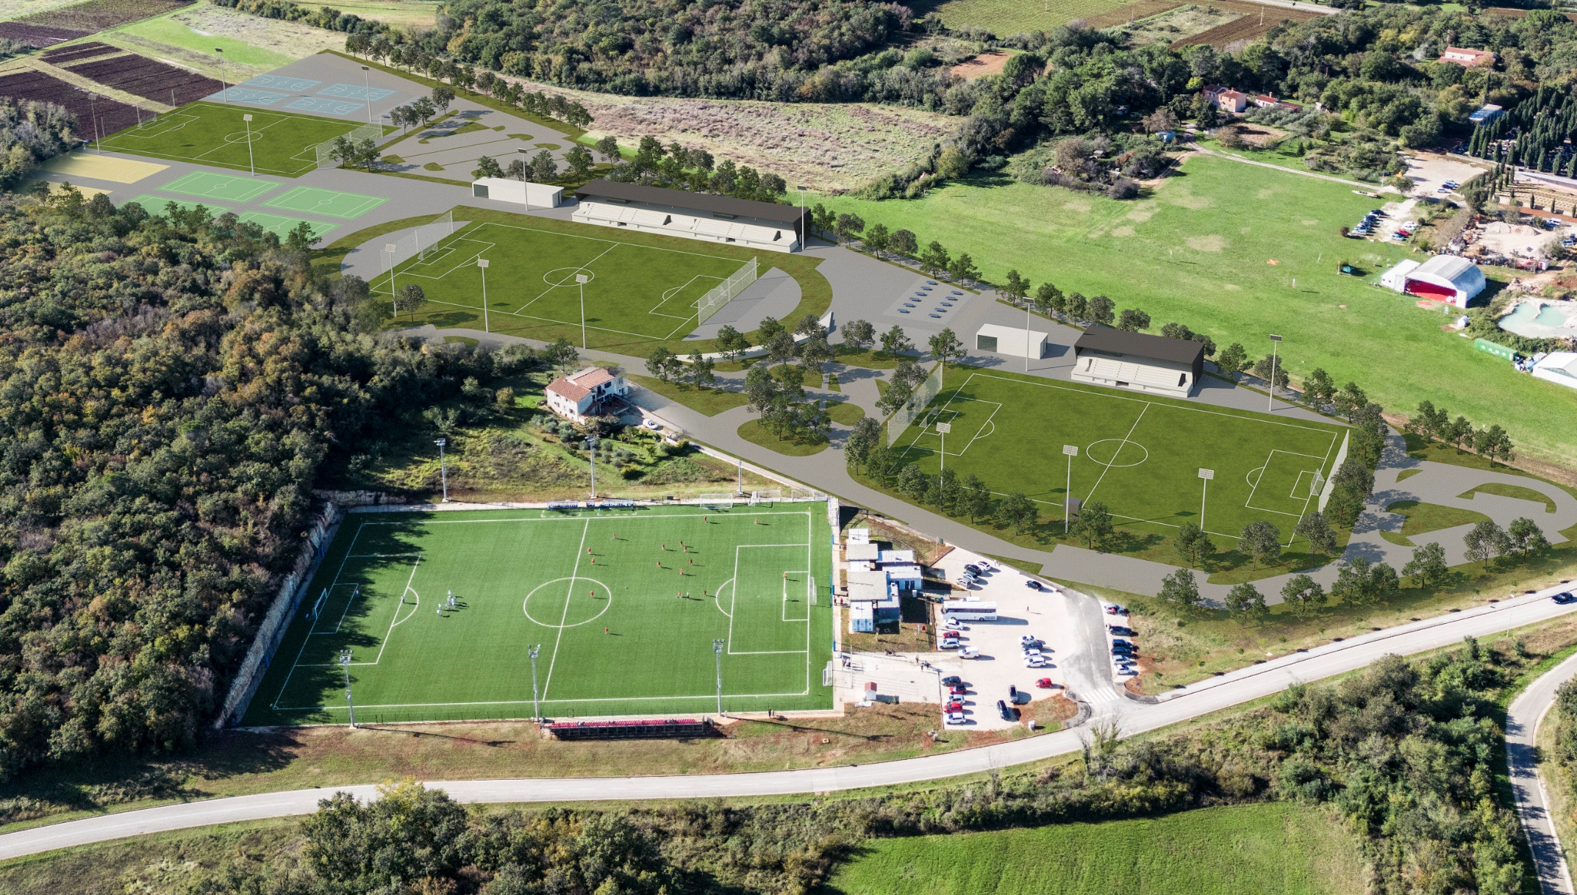
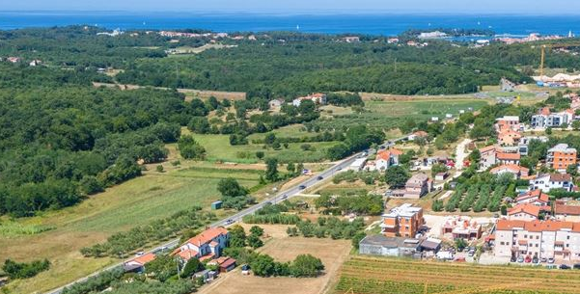
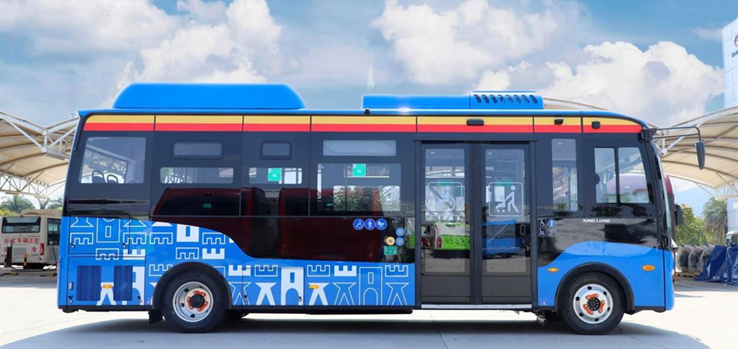
INVESTIMENTI PPREVISTI PER IL 2026
AMPLIAMENTO DELLA RETE DI TRASPORTO PUBBLICO
RIQUALIFICAZIONE DEL RIVA
AMPLIAMENTO DEL CAMPUS CALCISTICO
REALIZZAZIONE DELLA ROTATORIA ALL’INGRESSO DI VARVARI

Slide 12
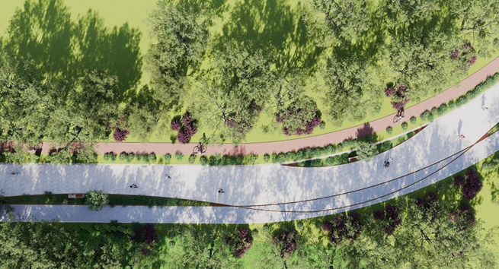
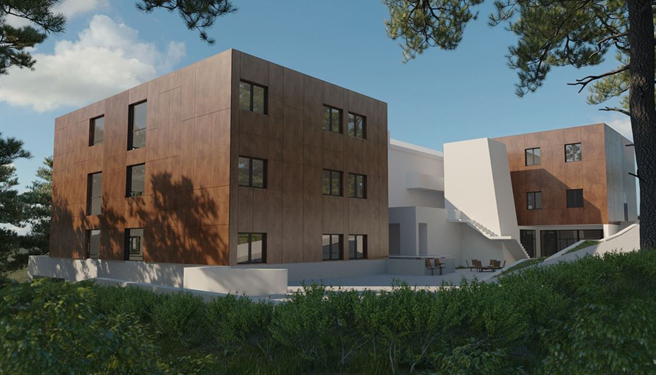
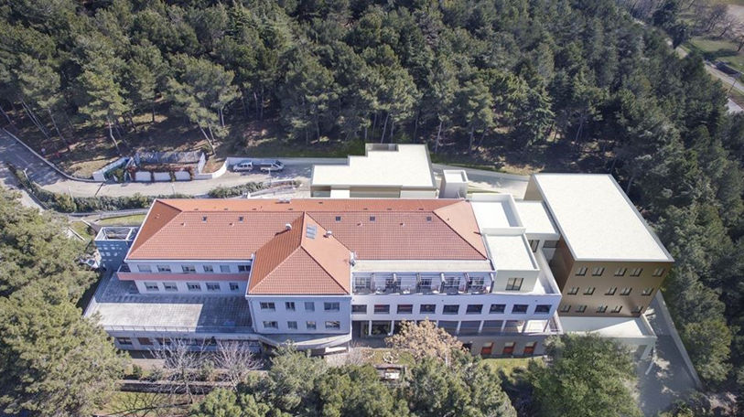
INVESTIMENTI PREVISTI PER IL 2026
REALIZZAZIONE DI PISTE PEDONALI E CICLABILI
AMPLIAMENTO DELLA CASA PER PERSONE ANZIANE E NON AUTOSUFFICIENTI DI PARENZO

Slide 13
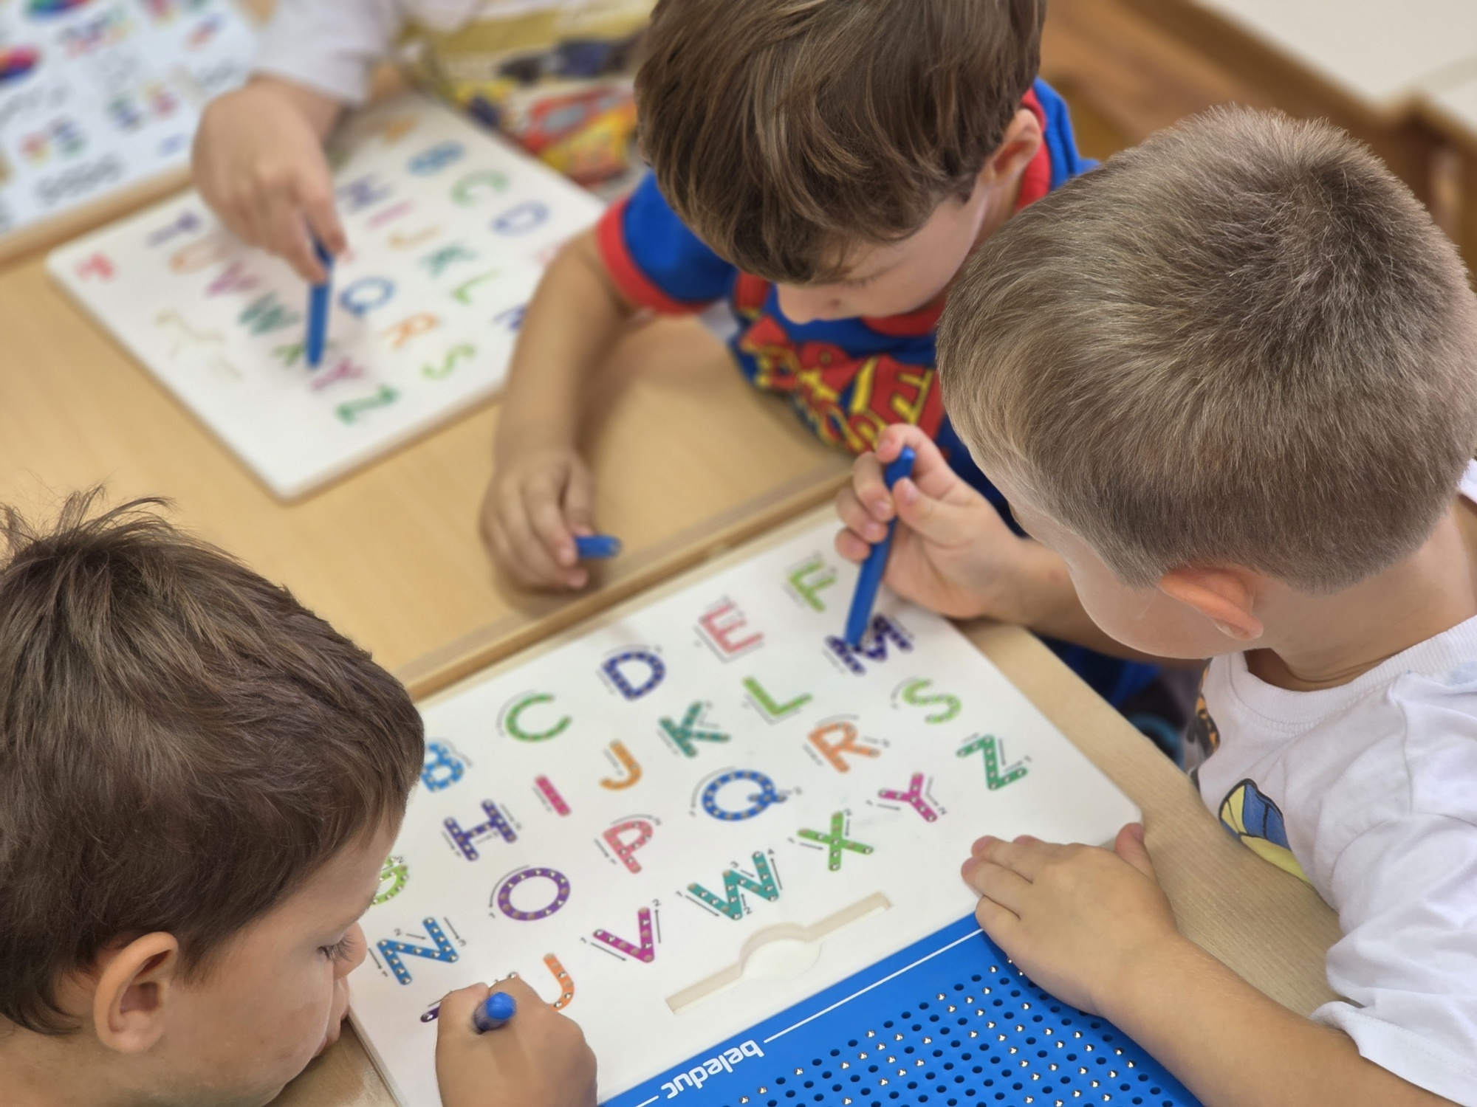

SAPEVI CHE LA CITTÀ DI POREČ‑PARENZO:
è una delle 5 città con l’andamento demografico più favorevole
finanzia un sussidio economico di 400 euro per ogni neonato
finanzia pacchi regalo per le festività natalizie e di Capodanno per 1.700 bambini, per un importo previsto di 35.000 euro
cofinanzia del Programma di animazione del Campo estivo per circa 350 bambini
cofinanzia la permanenza dei bambini nelle scuole dell’infanzia dell’area di Parenzo per 750 bambini
finanzia le tasse universitarie per il corso di laurea part‑time in educazione prescolare e la formazione del personale non qualificato delle scuole dell’infanzia, per un importo totale di 24.000 euro
cofinanzia il doposcuola nelle scuole elementari per 410 alunni, per un importo previsto di 677.585 euro
cofinanzia programmi aggiuntivi per le scuole elementari oltre lo standard, per un importo previsto di 1.126.400 euro
cofinanzia gli assistenti didattici per bambini con disabilità dello sviluppo: 62 bambini in totale (35 negli asili nido e 27 nelle scuole primarie), per un importo complessivo di 1.114.300 euro
cofinanzia l’acquisto di libri di testo e altro materiale didattico per 120 studenti delle scuole elementari e medie superiori, per un importo previsto di 18.300 euro
finanzia la ricostruzione della Scuola elementare Parenzo, con l’ampliamento di quattro aule della sezione speciale, per un importo di 500.000 euro
finanzia la ricostruzione della scuola elementare periferica di Sbandati, con la copertura dell’atrio, per un importo di 88.300 euro
cofinanzia le spese di trasporto degli studenti delle scuole medie superiori: 180 studenti di Parenzo e del parentino, per un importo previsto di 48.000 euro
finanzia borse di studio per studenti e alunni: 86 beneficiari, per un importo previsto di 170.000 euro
promuove l’apprendimento della lingua italiana nelle scuole medie superiori di Parenzo, finanziando gli stipendi degli insegnanti, per un importo previsto di 106.800 euro
finanzia il programma e le attività del Club per i giovani di Parenzo nell’ambito del Programma giovanile locale, per un importo previsto di 23.500 euro
cofinanzia la medicina d’urgenza e l’assistenza sanitaria sopra gli standard insieme ai comuni limitrofi, all’Ente per il Turismo di Parenzo e agli enti turistici dell’area, per un importo previsto di 234.200 euro
finanzia l’affitto di appartamenti per medici e i tecnici sanitari di radiologia, per un importo previsto di 8.200 euro,
Finanzia programmi nel campo della salute e dell’ecologia, per 33.070 euro
cofinanzia l’obbligo di prestito per l’adattamento e l’equipaggiamento dell’Ospedale specialistico per l’ortopedia e riabilitazione Martin Horvat di Rovigno, con 20.600 euro
finanzia il lavoro del Centro di consulenza nutrizionale, del Centro di consulenza per la salute sessuale e riproduttiva dei giovani, del Centro di consulenza per gli anziani dell’Istituto formativo di sanità pubblica della Regione Istriana – Sezione di Parenzo, e dei Centri di consulenza per le donne con tumore al seno, con un contributo previsto di 16.590 euro
finanzia gli esami mammografici per le donne, con un contributo di 9.900 euro

Slide 14
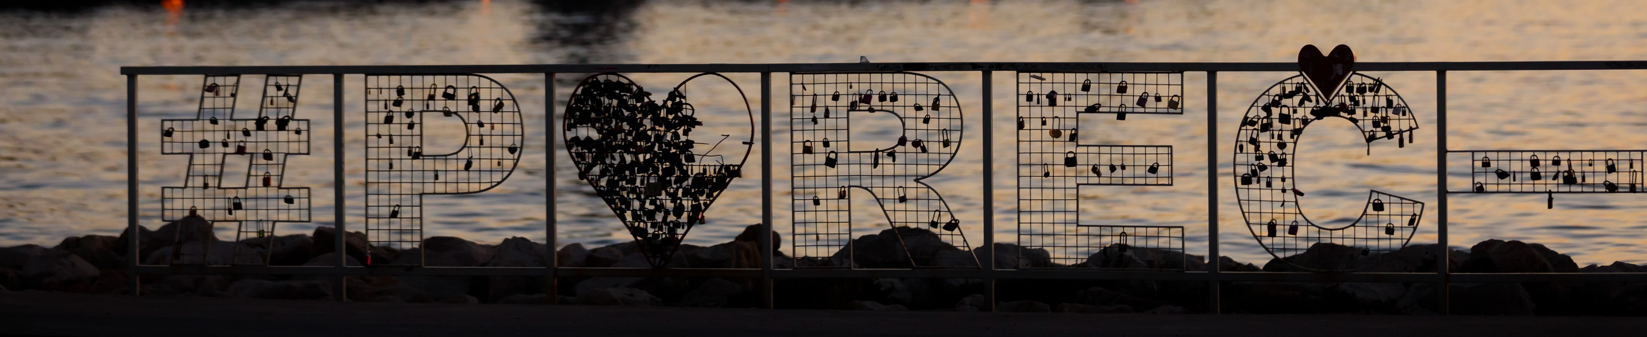
SAPEVI CHE LA CITTÀ DI POREČ‑PARENZO:
cofinanzia i programmi della Casa per persone anziane e non autosufficienti di Parenzo con 2.488,00 euro per utente (alloggio per 75 utenti, degenza di mezza giornata per 20 utenti, programma Hospice per circa 20 utenti, assistenza medico‑ricreativa per 250 utenti e il programma “Aiuto e cura a domicilio” per circa 30 utenti)
cofinanzia il funzionamento del Centro per la fornitura di servizi alla comunità “Città sana di Poreč‑Parenzo” con 421.950 euro, destinati a programmi rivolti a bambini, giovani, famiglie, anziani e gruppi particolarmente vulnerabili, con l’obiettivo di fornire supporto psicosociale e sanitario
cofinanzia il Centro di riabilitazione diurna Veruda Pola per gli interventi precoci sui bambini con rischi neurologici e disabilità dello sviluppo, nonché la squadra mobile dell’istituto presso la sezione di Parenzo, con 128.900 euro
eroga il “buono natalizio” a tutti i pensionati, ai beneficiari dell’assegno nazionale per persone anziane e alle persone over 65 senza reddito, per un importo di 111,49 euro (stanziamento complessivo: 524.000 euro)
finanzia l’assistenza ai pensionati con redditi inferiori a 270 euro mensili, con uno stanziamento di 15.500 euro
cofinanzia i costi della fecondazione assistita con 1.000 euro per tentativo (stanziamento complessivo: 10.000 euro)
finanzia diverse forme di sostegno ai cittadini in difficoltà sociali, con uno stanziamento di 236.050 euro
finanzia borse di studio per alunni e studenti nell’ambito del programma sociale, per un importo di 35.000 euro
cofinanzia il programma “Case sicure dell’Istria”, che offre assistenza e supporto a donne e bambini vittime di violenza domestica, con 12.000 euro
cofinanzia il programma del Centro per l’inclusione “Le nostre comunità quotidiane” di Parenzo, che si occupa di persone con disabilità intellettive dell’area parentina e dei comuni limitrofi, con 43.200 euro
cofinanzia i programmi della Croce Rossa di Parenzo, con uno stanziamento di 137.115 euro
finanzia l’ampliamento della Casa di riposo per persone anziane e non autosufficienti di Parenzo, con uno stanziamento previsto di 6.725.000 euro
cofinanzia programmi e progetti delle associazioni nei settori dello sport, della cultura, del benessere sociale e dello sviluppo della società civile, con 139.880 euro
finanzia il lavoro dell’Unione sportiva, destinando 2.236.950 euro ai club sportivi e alla manutenzione degli impianti
finanzia la costruzione di nuovi campi da calcio, con uno stanziamento di 950.000 euro
cofinanzia il rifugio per animali di Parenzo e le attività di protezione degli animali, con 33.800 euro
cofinanzia la ristrutturazione di Palazzo Sincich e la riqualificazione energetica degli edifici del Museo del territorio parentino, per un importo complessivo di 2.185.610 euro
cofinanzia l’affitto di appartamenti per il personale carente della Casa per persone anziane e non autosufficienti, delle scuole elementari e dell’infanzia e dell’Istituto croato per il lavoro sociale – Sezione di Parenzo, per un importo complessivo di 32.400 euro

